Slide 1
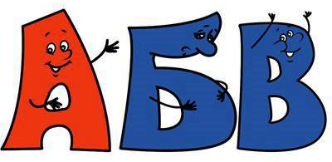
Урок обучения грамоте
Учитель начальных классов МОУ-СОШ с.Алексеевка Аркадакского района Саратовской области Оруджова Вера Играровна
А, О, У, Ы, И, Э М М

Slide 2
Гусеничка Фонетичка
у
э
о
ы
Н
Л
М
Р
Й
Б
В
Г
Д
Ж
З
а
и
П
Ф
К
Т
Ш
С
Х
Ц
Ч
Щ
Гусеничка к нам пришла,
Много звуков принесла.
Как её разрисовать?
Надо звуки изучать.

Slide 3
Звуки, которые свободно поются, состоят только из голоса, - это гласные звуки.
[ э ]
[ а ]
[ ы ]
[ о ]
[ у ]
[ и ]

Slide 5
Знакомство с согласными [н], [н’]
Наф-Наф
Ниф-Ниф
Некоторые согласные звуки бывают твёрдыми и мягкими.

Slide 6
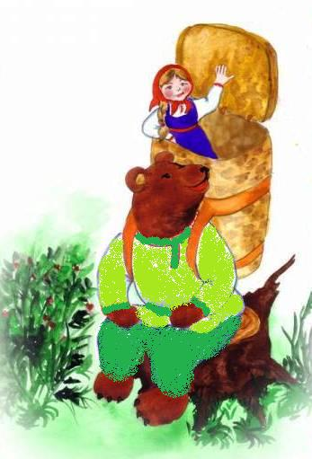
Знакомство с согласными [м], [м’]
Маша
медведь

Slide 7
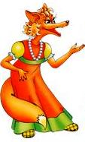
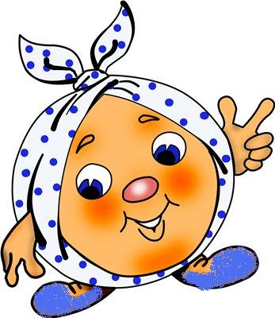
Знакомство с согласными [л], [л’]
лиса
Колобок

Slide 8
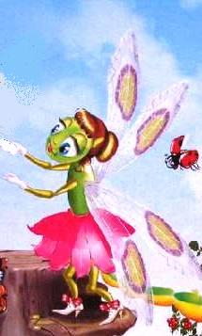
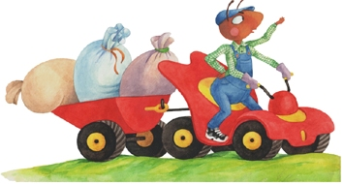
Знакомство с согласными [р], [р’]
стрекоза
муравей

Slide 9
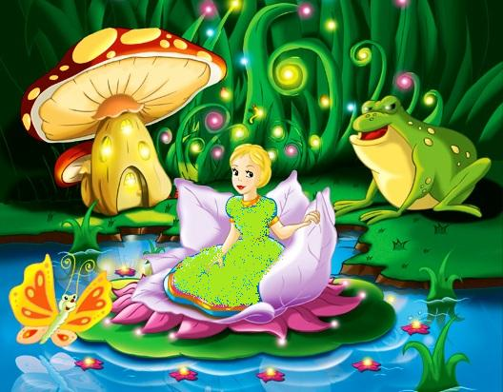
Знакомство с согласным [й’]
Дюймовочка

Slide 10
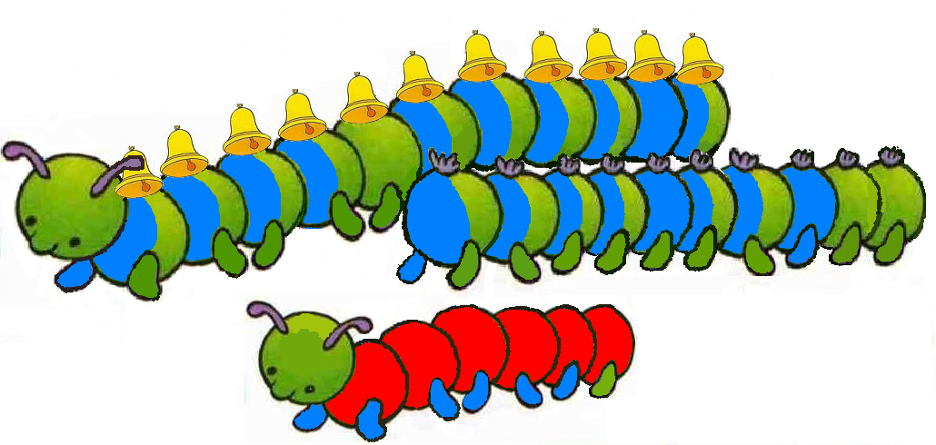
Гусеничка Фонетичка
в
г
д
ж
з
б
й
р
м
щ
л
ф
к
т
ш
с
х
ц
ч
п
н
у
э
ы
и
о
а

Slide 11
Знакомство
с буквой Н, н

Slide 13
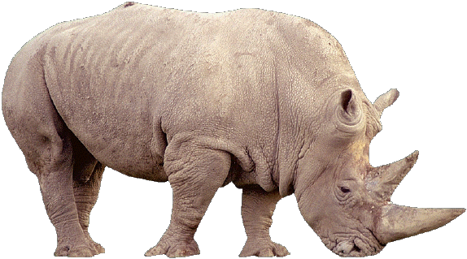
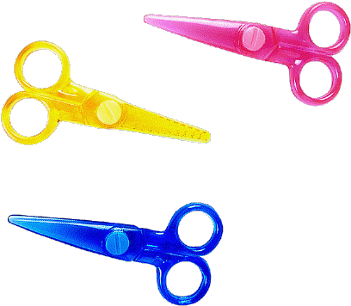
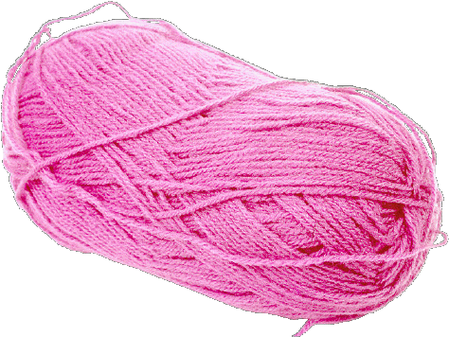
Н
0

Slide 14
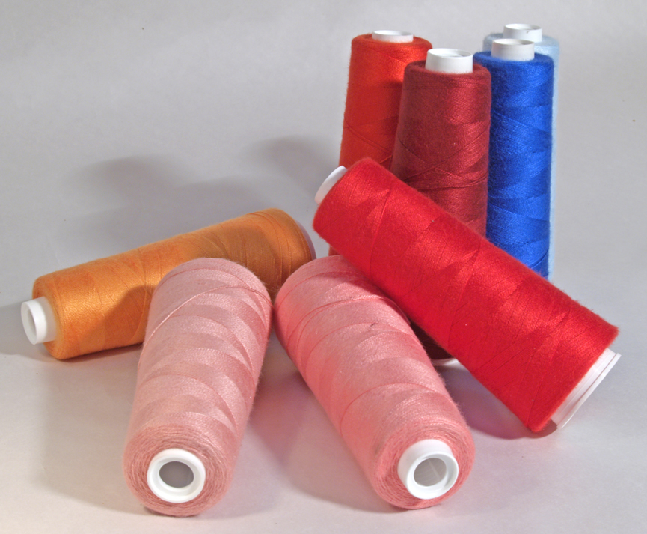
Н
Н

Slide 15
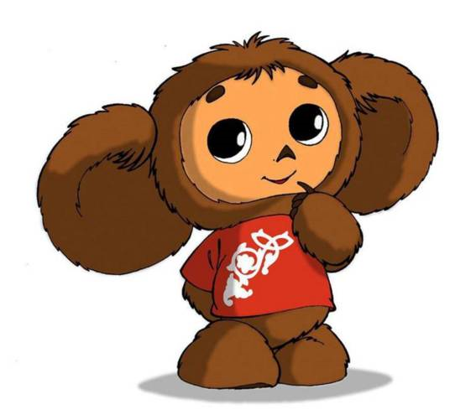
На – но – ну – – ны
Ны – ни – нэ – ну – на
На – ни – нэ – но- ны
НИНА НИТКИ НОТЫ НАТАША

Slide 16
Собери слова
но
на
А
о
и
ум
мя
ня
я

Slide 18
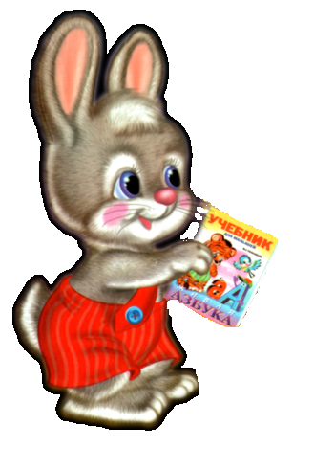
Прочитай
У Нины няня.
Имя няни Аня.
Няня у Нины умная

Slide 19
Знакомство с гласными
[а]
[э]
Звук [а] поётся, значит, гласный.
Пиджачок у буквы красный.
Боты синие обувает,
Твёрдость согласных обозначает.
[ы]
[о]
[и]
Звук [и] поётся, значит, гласный.
Пиджачок у буквы красный.
Боты зелёные обувает,
Мягкость согласных обозначает.
[у]

